Slide 1
Trucs d’atelier
Par Gilbert Triay

Slide 2
Poussoirs pour dégauchisseuse

Slide 3
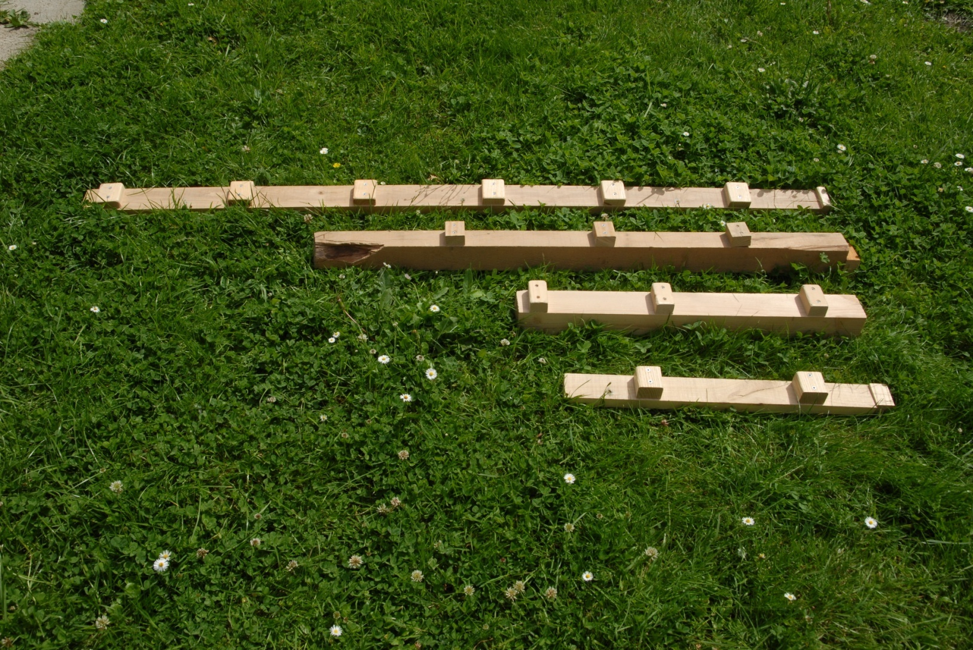

Slide 4
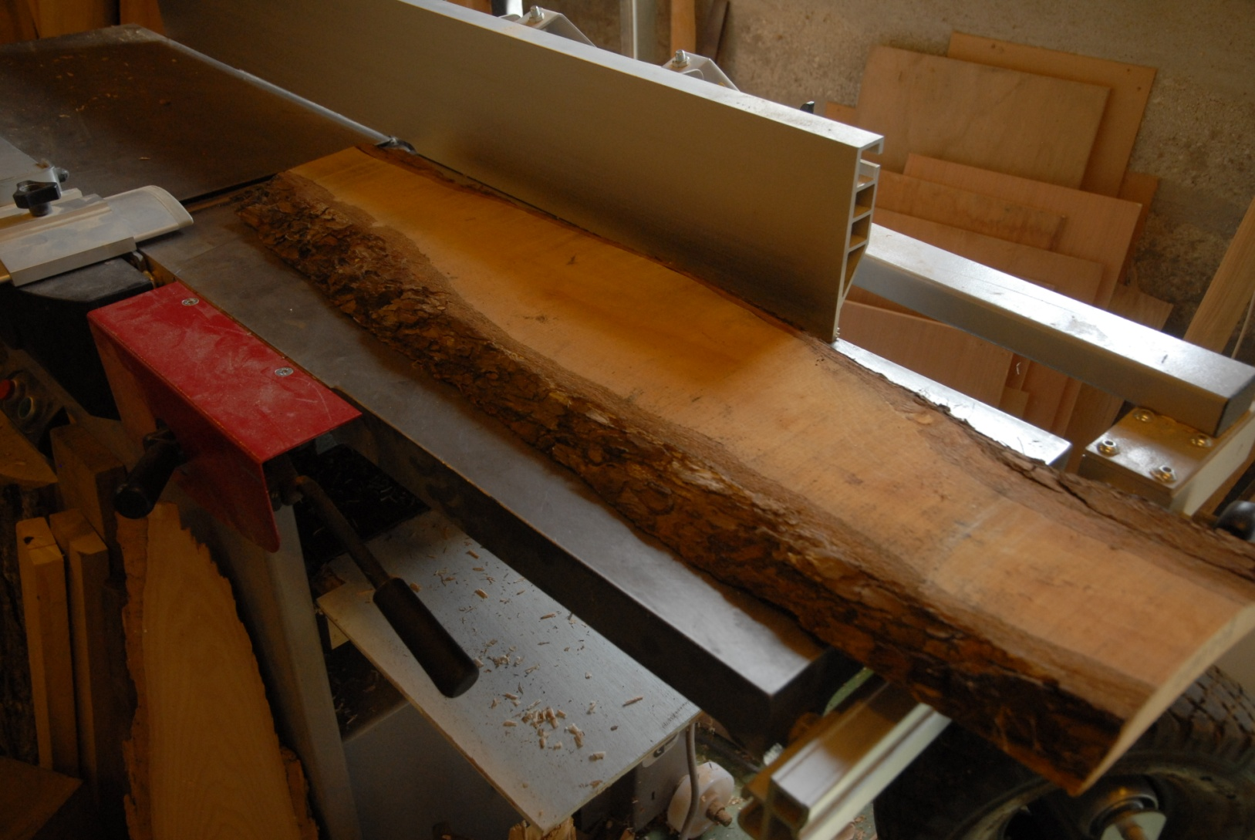

Slide 5
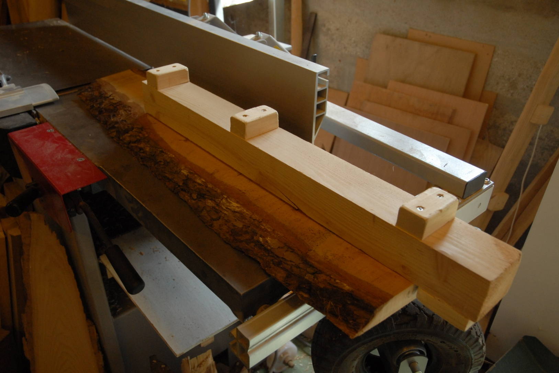

Slide 6
Accessoires pour serre-joint

Slide 7
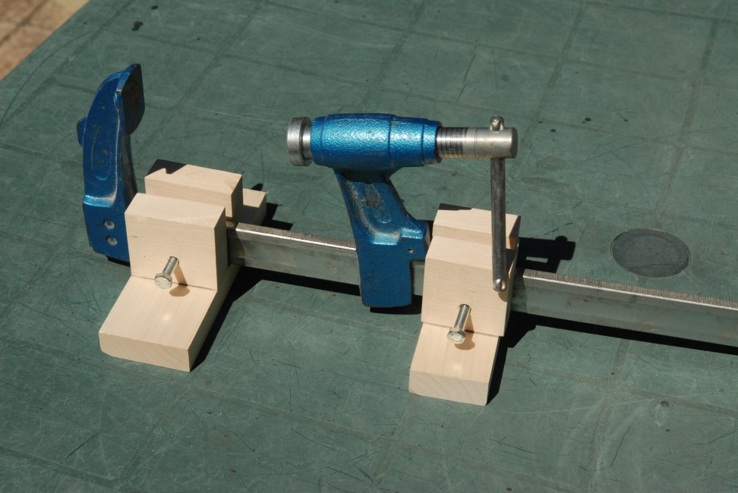
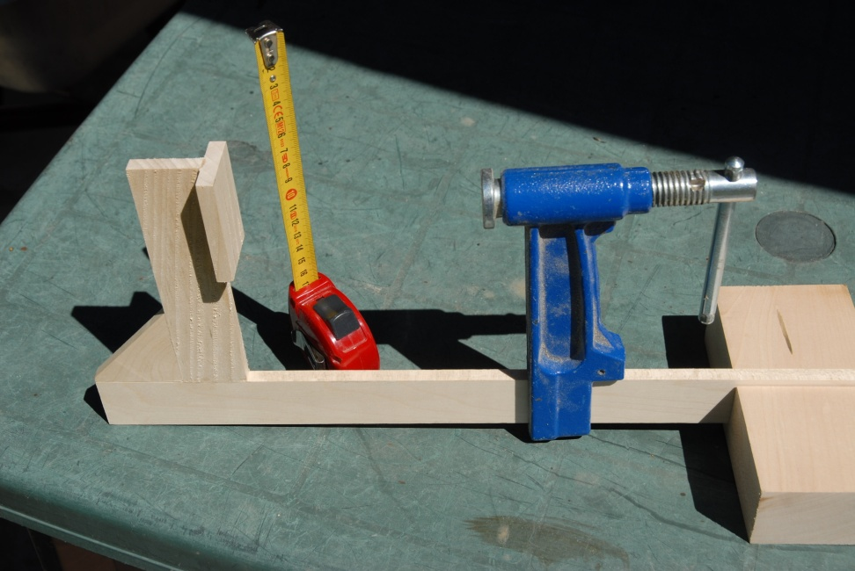
Supports

Slide 8
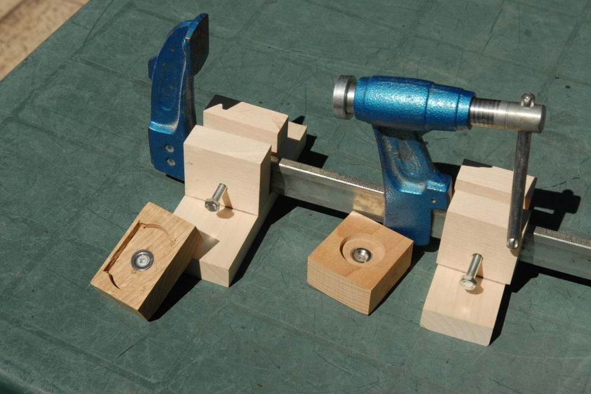
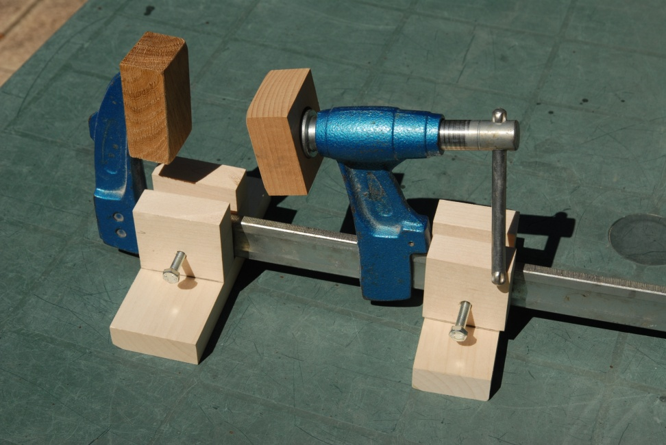
Protections aimantées

Slide 9
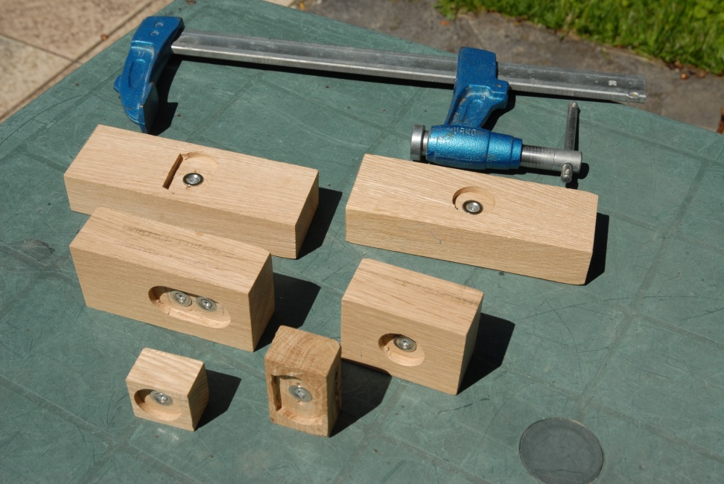
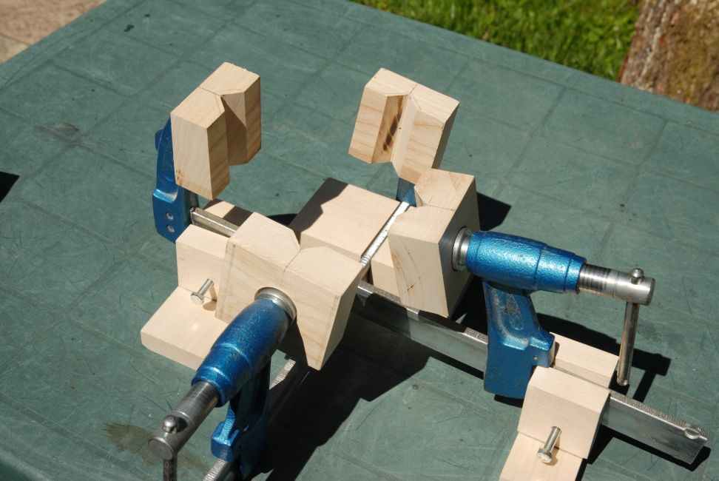
Adaptations à différents serrages

Slide 10
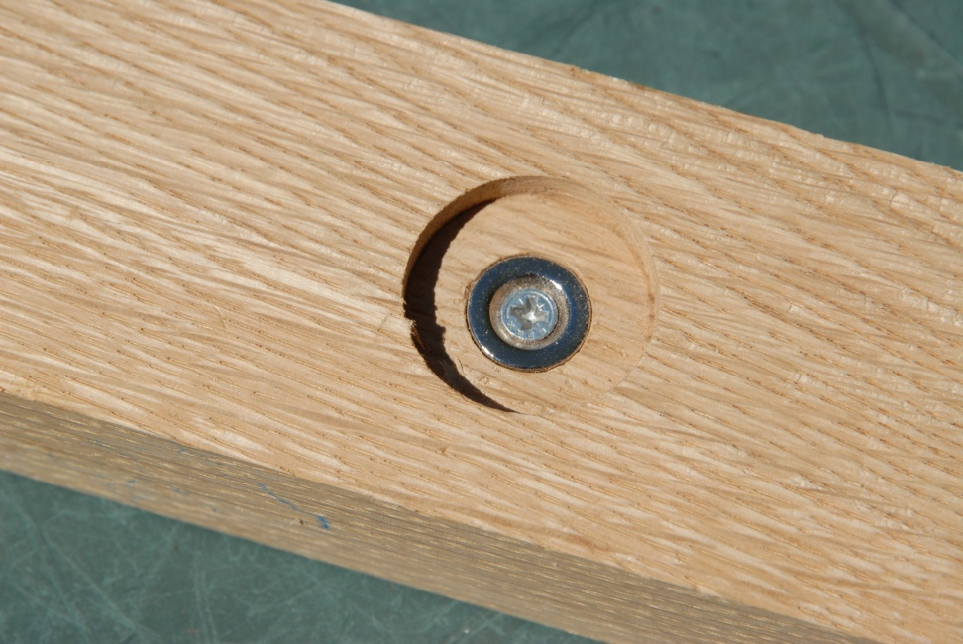
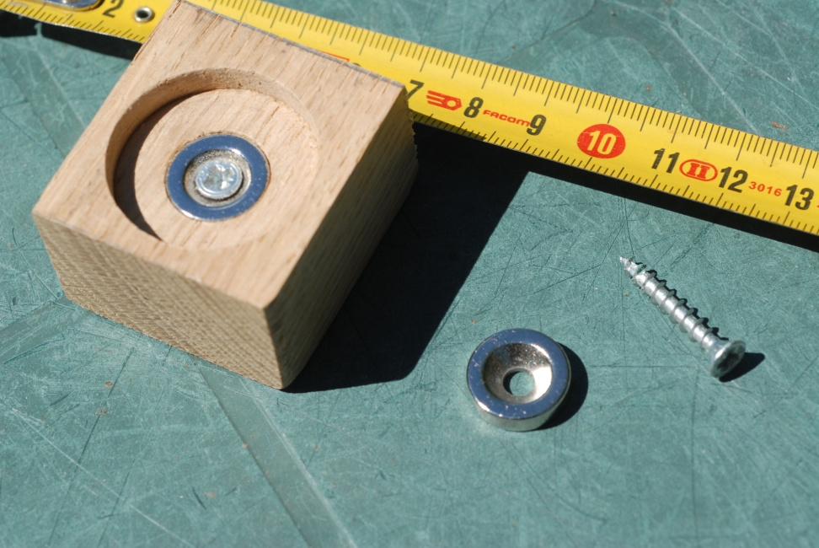
Diamètre 28 mm
Aimant dia 15 mm épaisseur 4 mm

Slide 11
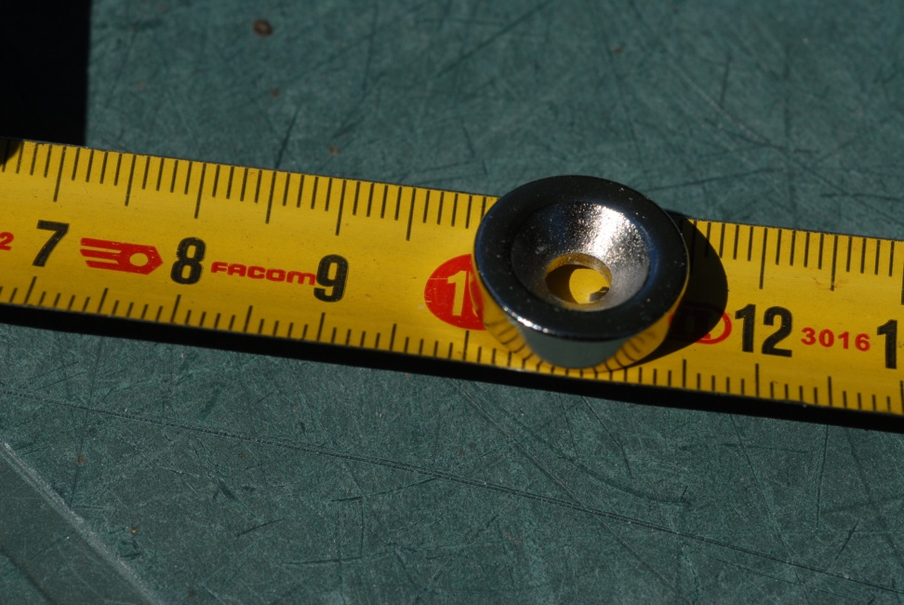
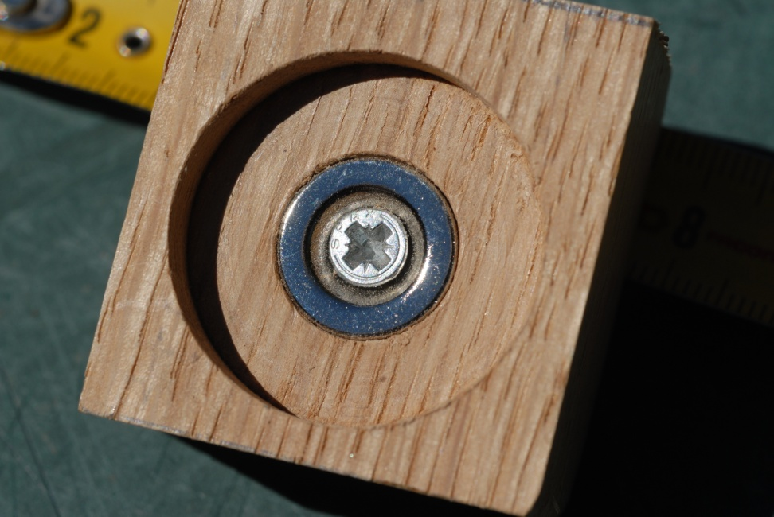

Slide 12
Détails de réalisation

Slide 13
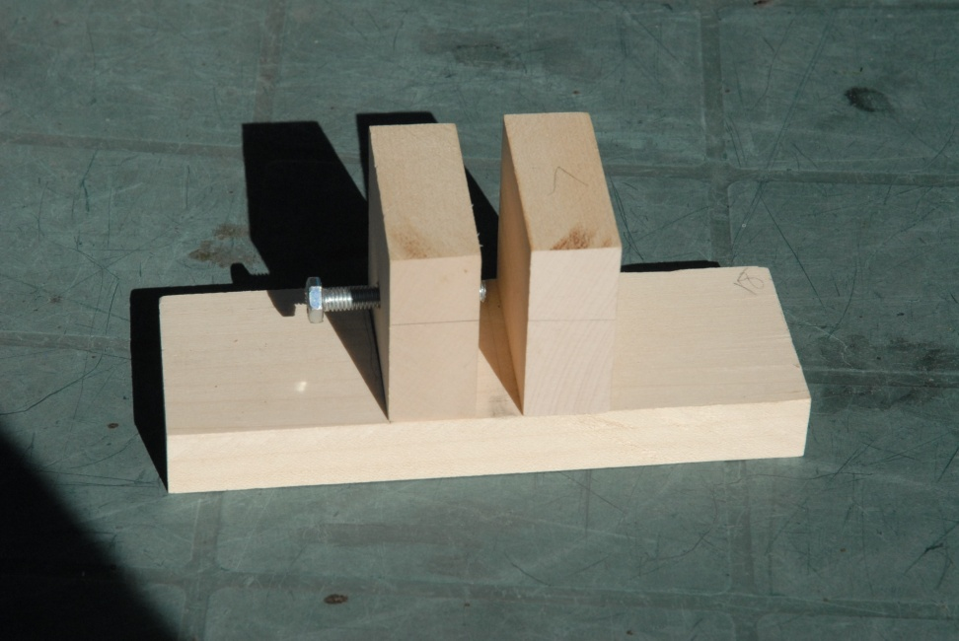
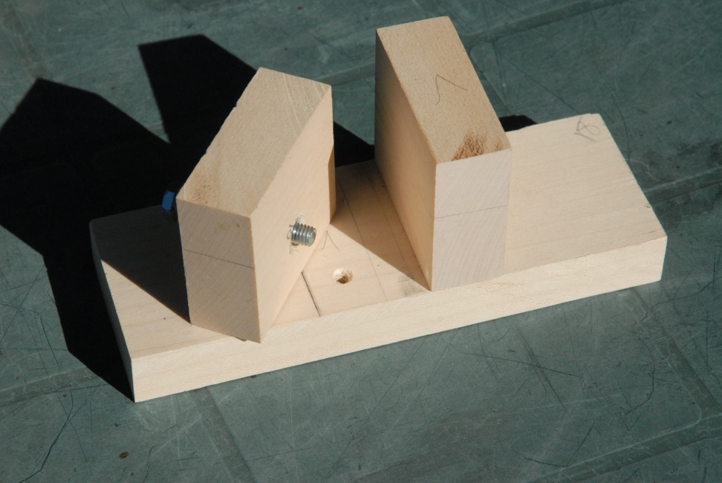
Support de serre-joint
Vis de blocage
Ecrou inséré

Slide 14
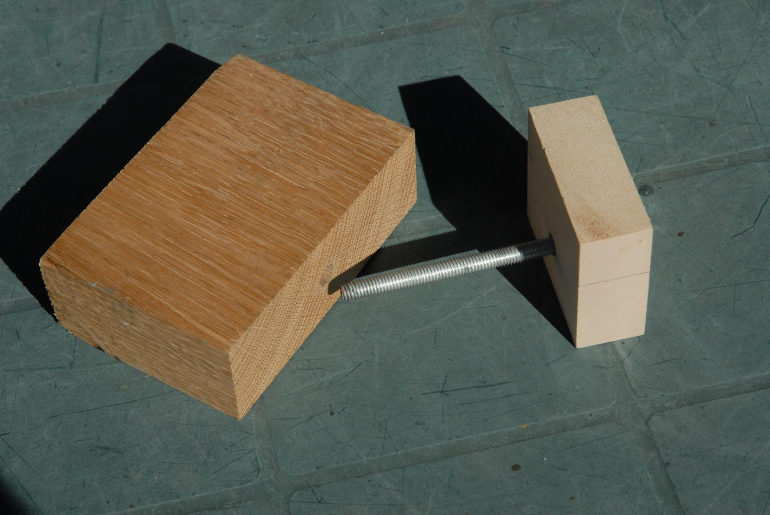
Insertion de l’écrou
Bloc de guidage
Tige dia 6mm
Trou traversant dia 7mm

Slide 15
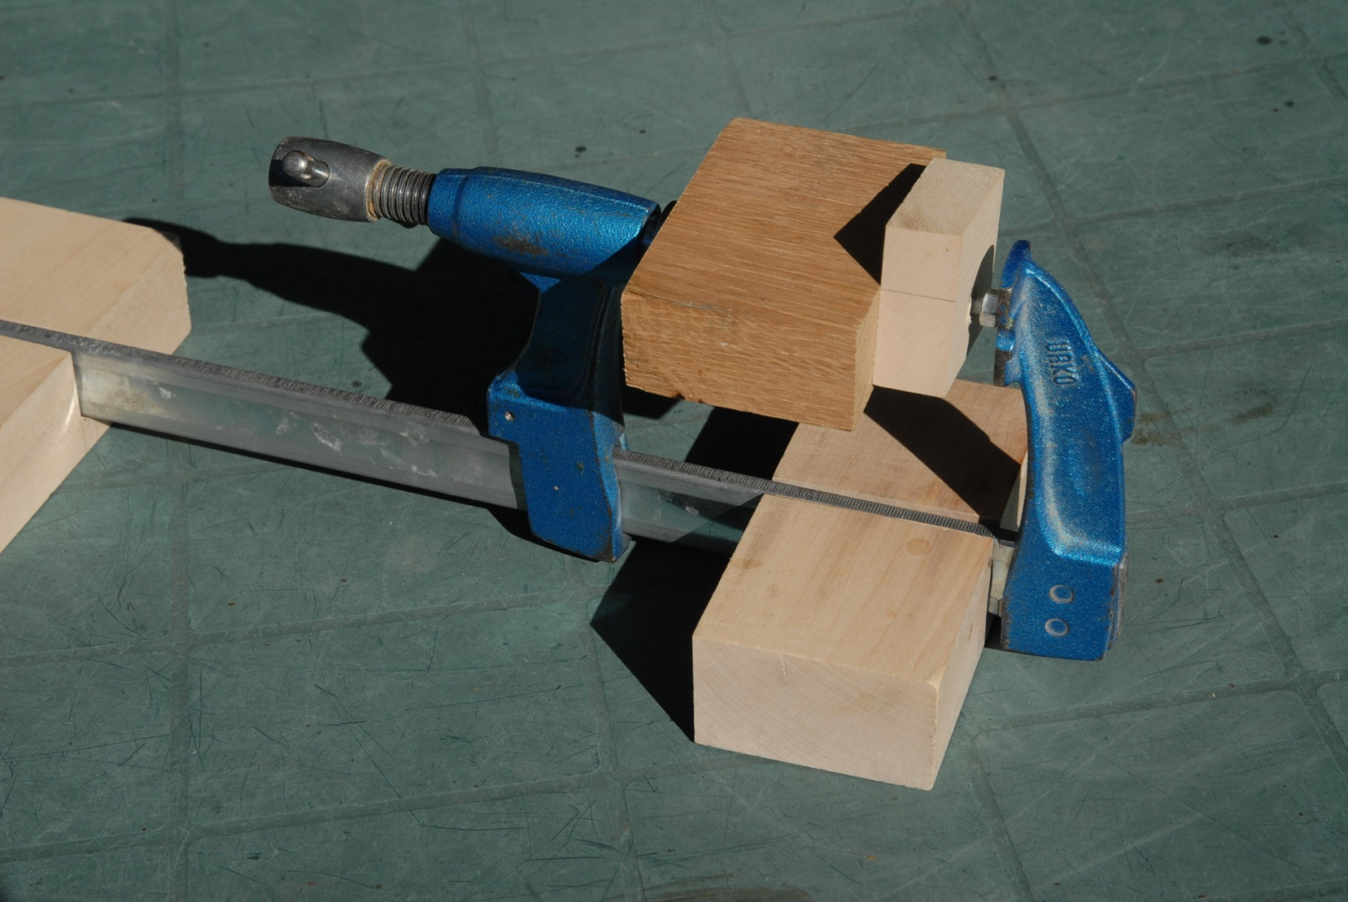
Insertion de l’écrou

Slide 16
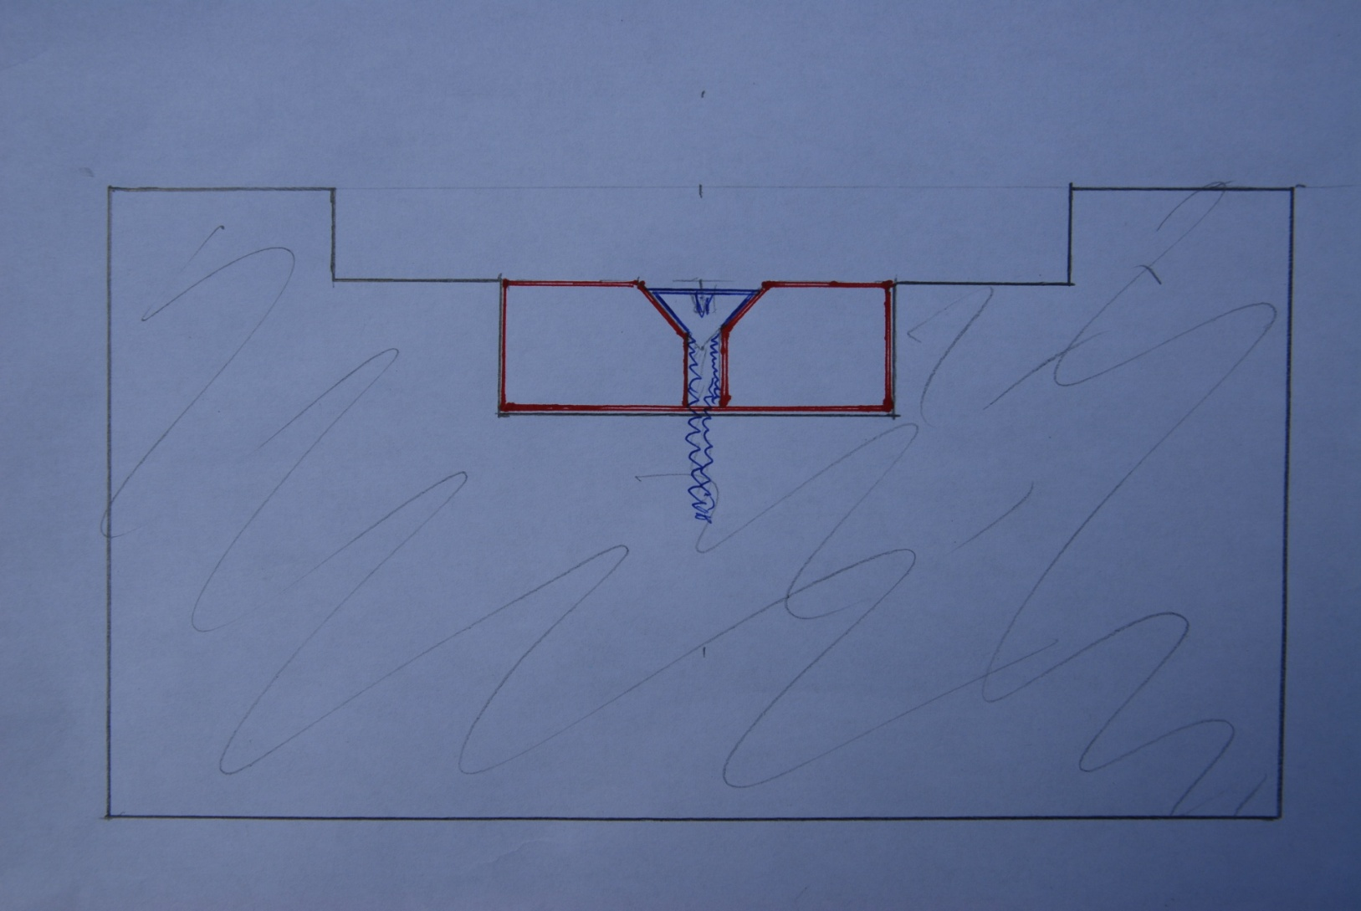
Bloc de serrage
Diamètre 28 mm
Aimant
Hauteur 4.5 mm
Diamètre 15 mm

Slide 17
Aimant
Aimant de chez www.supermagnete.fr
Diamètre 15 mm
Epaisseur 4 mm
3 kg
Prix : 0.70 euro (par 50) + 6.50 euro de port
Existe en dia 18 mm et dia 23 mm

